Slide 1
Секция межпоколенческого взаимодействия
Форума «Социальный Севастополь»
Презентация на тему: «Серебряные волонтёры Севастополя в действии»
Руководитель направления событийного межпоколенческого добровольчества Коноплёва Елена Николаевна
г. Севастополь 25 марта 2022 г

Slide 2
Серебряный волонтёр межпоколенческого взаимодействия
Коноплёва Е.Н.
Волонтёрский стаж – около 4 лет.
Направления волонтёрской деятельности:
«Волонтёр Победы»,
«Волонтёр культуры»,
«Волонтёр – эколог»,
Волонтёр благотворительного фонда «Дети дома»,
событийный волонтёр.

Slide 3
Наиболее значимые события волонтёрской жизни:
«Универсиада -2019», г. Красноярск, волонтёр - реквизитор, церемония открытия и закрытия универсиады»
Участник международного форума «доброволец 2019» г.Сочи
«Мы вместе – 2021» г.москва
Спортивный волонтёр международных соревнований по кёрлингу, фристайлу, Сноуборду, всероссийских соревнований по фигурному катанию.
Волонтёр программы мобильности

Slide 4
Участник Всероссийского форума «Серебряных добровольцев»
г. Тюмень - 21

Slide 5
деятельность «Серебряных волонтёров» развивается и совершенствуется на межпоколенческих связях с молодёжью и подрастающим поколением посредством проведениЯ мероприятий, совместного участия в мероприятиях различной направленности («Академия Добра», штаб «Мы вместе Севастополь», «Волонтёры победы севастополь», воспитанники детского дома «Наш Дом», школьники гимназии 10)

Slide 6
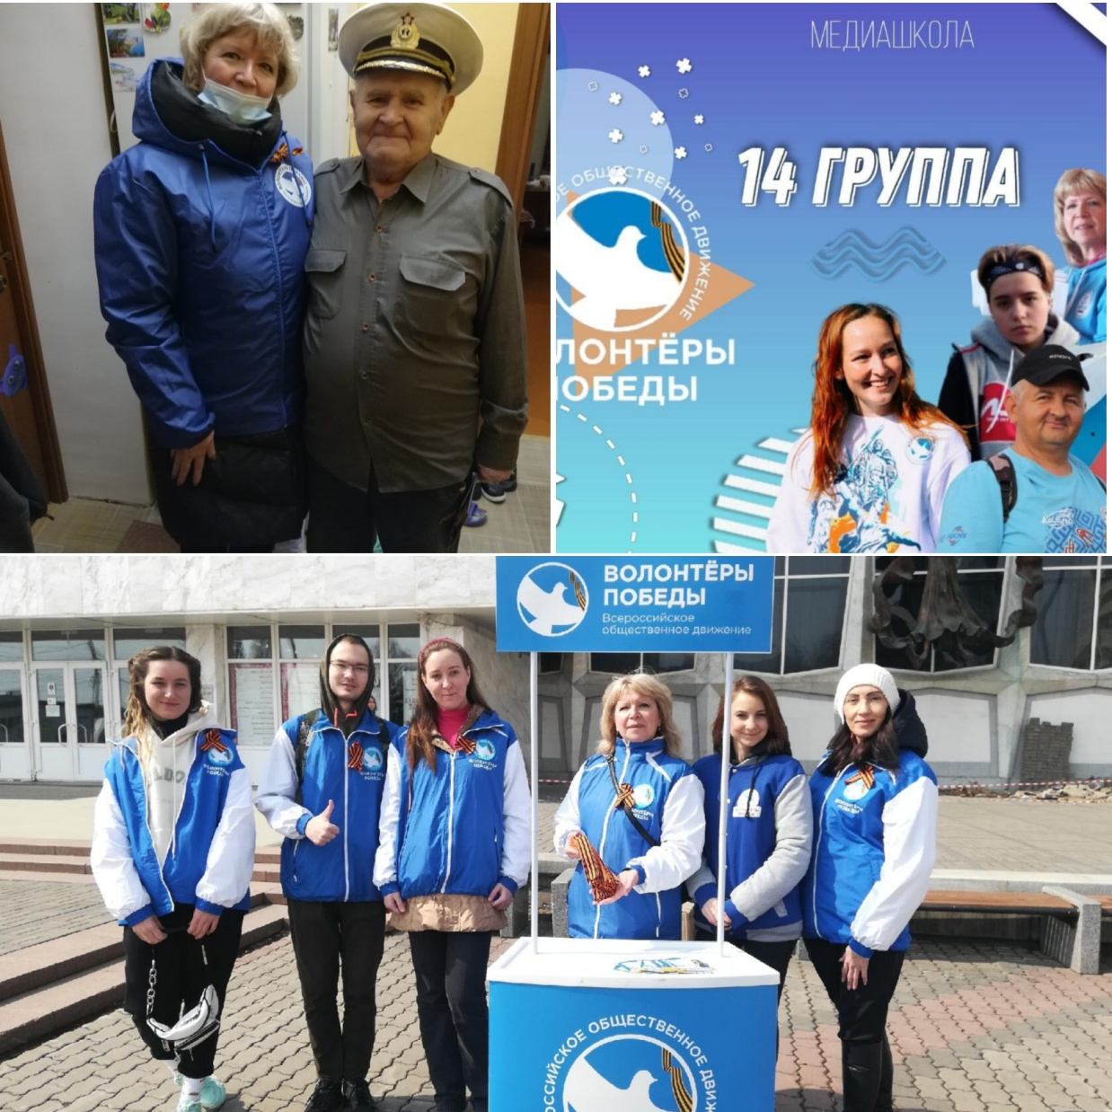
«Волонтёры победы «Севастополь» свято чтут ПАМЯТЬ о подвиге советского народа в великой отечественной войне , активно участвуют в просветительской работе по патриотическому воспитанию, принимают участиЕ в акциях «бессмертный полк» (международное модераторство), « сад памяти», поздравления и помощь ветеранам вОВ, принимают участие в организации и проведении квестов по патриотической тематике.

Slide 7
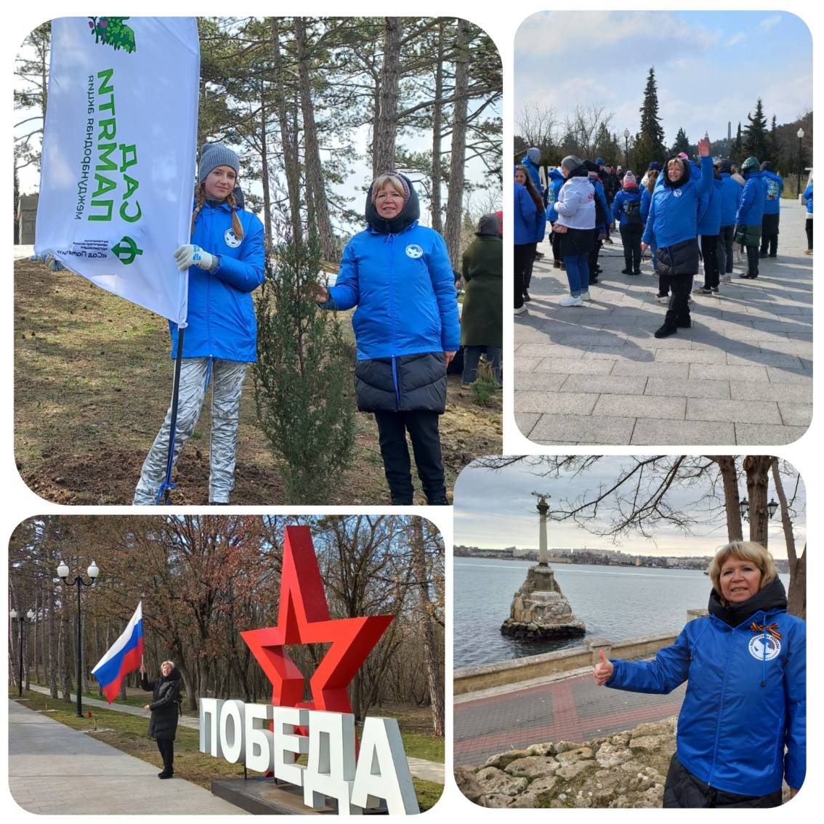
Серебряные волонтёры приняли активное участие в акции «сад памяти» 18 марта 2022

Slide 8
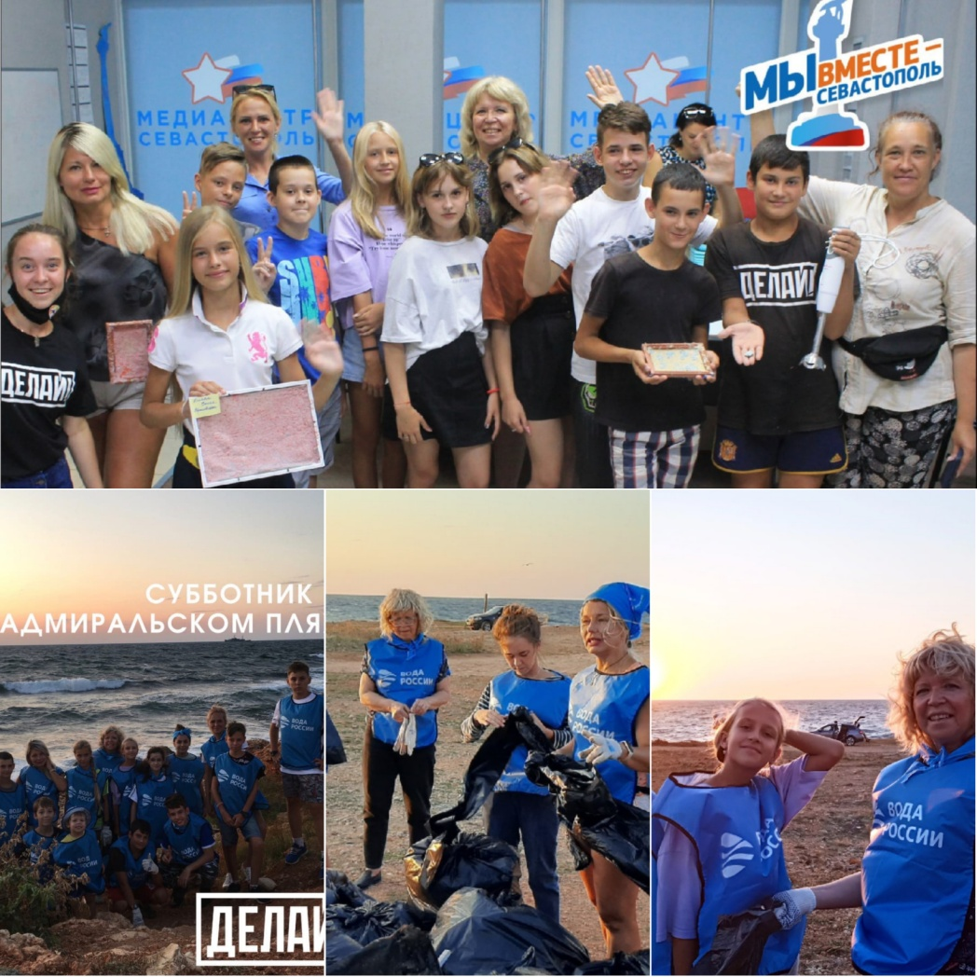
Серебряные волонтеры – активные участники экологического проекта «Делай»

Slide 9
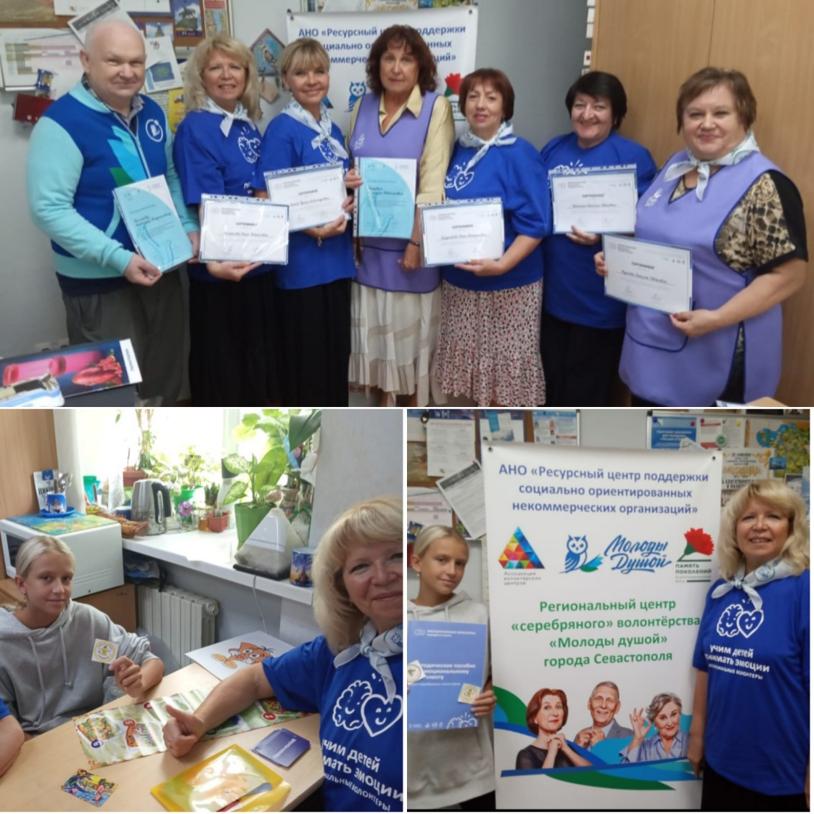
Серебряные волонтеры г.Севастополя повышают свои знания и навыки по различным социальным программам. «Эмоциональный волонтёр» - грамотный, интересный участник диалога при проведении индивидуальной развивающей игры с ребёнком

Slide 10
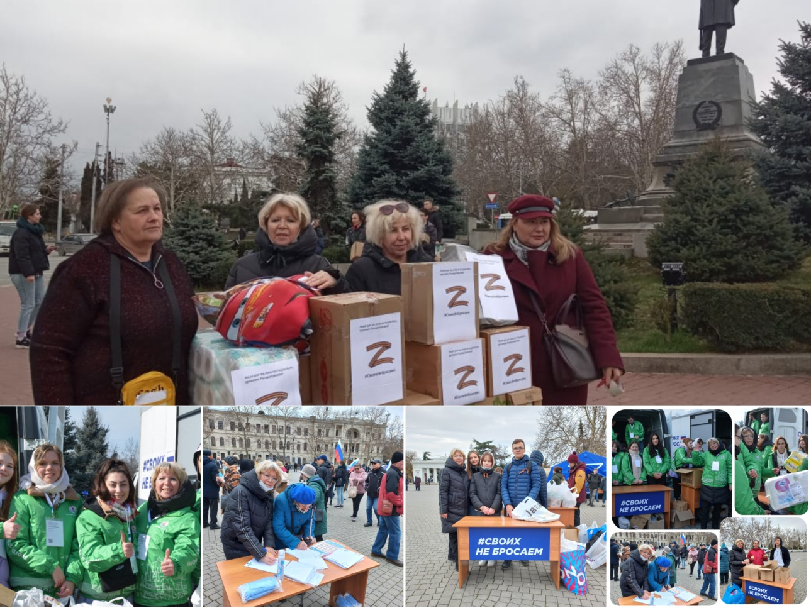
Сбор гуманитарной помощи для Донецка, луганска, мариуполя, донбасса, практическая помощь жителям и детям, прибывших в севастополь из данных населённых пунктов – дело чести и веления сердца для каждого волонтёра!

Slide 11
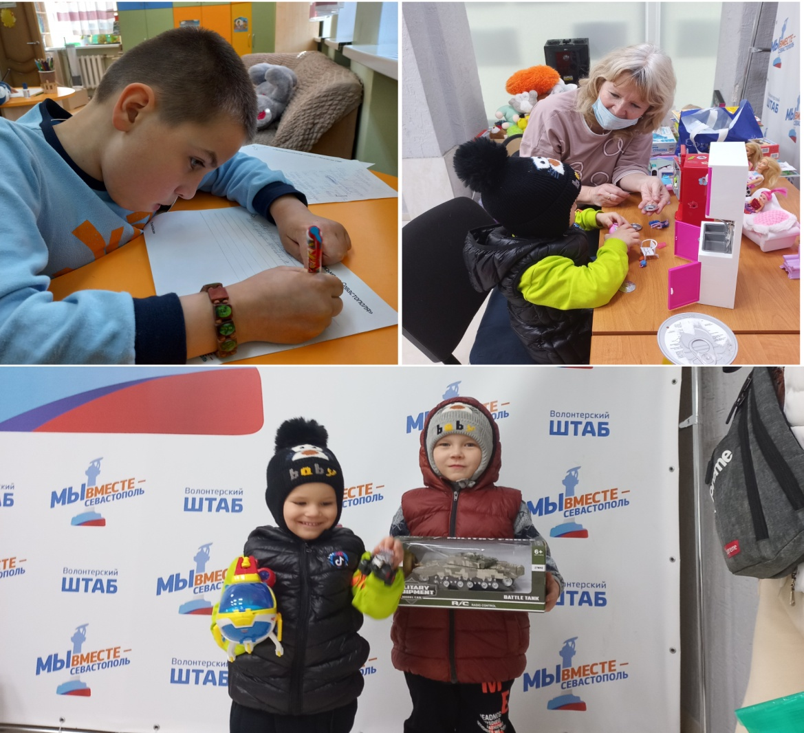
Дети Луганска, донбасса, Мариуполя ощущают тепло и заботу наших волонтёров каждодневно!

